Slide 1
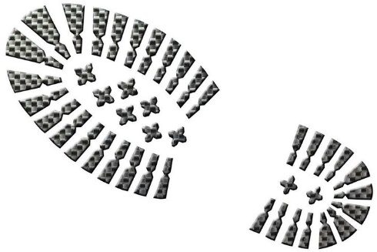
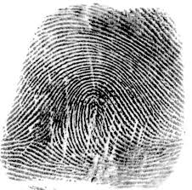
Ślady kryminalistyczne

Slide 2
Pojęcie śladu
T. Hanausek: Ślady są to wszelkie dające się ustalić w określonym wycinku rzeczywistości następstwa tych zmian, których zespół albo tworzy jakieś zdarzenie, albo jest z tym zdarzeniem ściśle powiązany.
Ślad to każda zmiana wyglądu lub usytuowania jakiegoś przedmiotu oraz odkształcenia podłoża, jak również pozostałość substancji, rzeczy, itp., które nasuwają podejrzenie, iż mają związek z badanym zdarzeniem.

Slide 3
Pojęcie śladu
Ślad
znaczenie węższe znaczenie szerokie

Slide 4
Pojęcie śladu
określony stan rzeczywistości;
związek przyczynowo – skutkowy stanu z badanym zdarzeniem;
znaczenie kryminalistyczne stanu dla wyjaśnienia badanego zdarzenia;
poznawalność stanu;

Slide 5
Podział śladów
według zorganizowania materii tworzącej ślad
materialne pamięciowe

Slide 6
Podział śladów
2. biorąc pod uwagę postać zjawiskową materii tworzącej ślady rzeczowe:
ślady substancji ślady energii
obiektowe - oddziaływania
nawarstwione lub odwarstwione - odwzorowania

Slide 7
Podział śladów
3. według miejsca występowania śladów:
ślady na miejscu czynu przestępnego
ślady na środkach służących do popełnienia czynu karalnego
ślady na sprawcach czynu karalnego
ślady na ofiarach i innych osobach

Slide 8
Podział śladów
4. ze względu na wielkość śladów:
makroślady mikroślady

Slide 9

Podział śladów
5. ze względu na dział techniki kryminalistycznej:
- ślady daktyloskopijne;
- ślady mechanoskopijne;
- ślady traseologiczne;
- ślady pisma;
- ślady fonoskopijne;
- ślady biologiczne;
ślady osmologiczne;
itd.

Slide 10
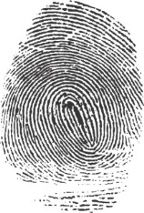
Ślady daktyloskopijne
Podział śladów daktyloskopijnych:
ślady linii papilarnych palców, dłoni i stóp
ślady poletkowej budowy skóry
ślady czerwieni wargowej (cheiloskopijne)
Ślady małżowiny usznej (otoskopijne)

Slide 11
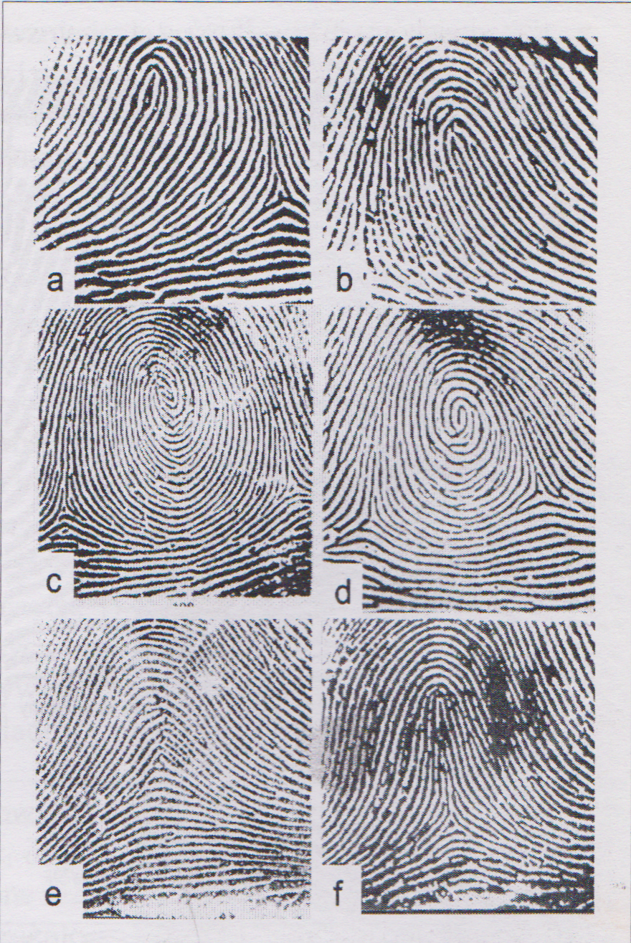
Wzory linii papilarnych
Podstawowe rodzaje wzorów linii papilarnych:
wzór pętlicowy lewy,
wzór pętlicowy prawy,
wzór wirowy lewoskrętny,
wzór wirowy prawoskrętny,
wzór łukowy,
wzór łukowy namiotowy

Slide 12
Zasada 3N
niepowtarzalne
niezmienne
nieusuwalne

Slide 13
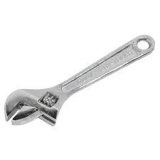
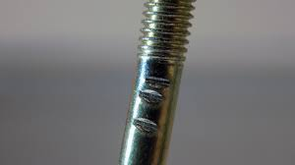
Ślady mechanoskopijne
ślady narzędzi,
ślady mechanicznego oddziaływania różnych powierzchni względem siebie,
ślady odłamań, rozerwań.

Slide 14
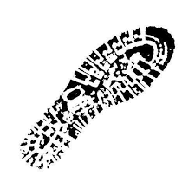
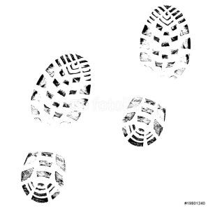
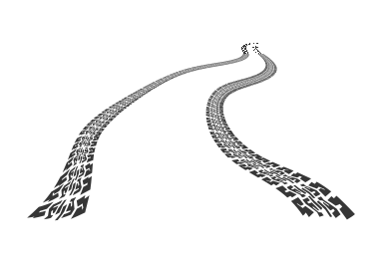
Ślady traseologiczne
Ślady przemieszczania się:
ludzi;
zwierząt;
pojazdów;
przesuwania i wleczenia przedmiotów;

Slide 15
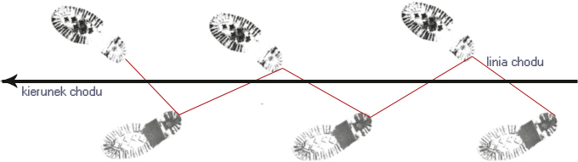
ICHNOGRAM, czyli ścieżka chodu

Slide 16
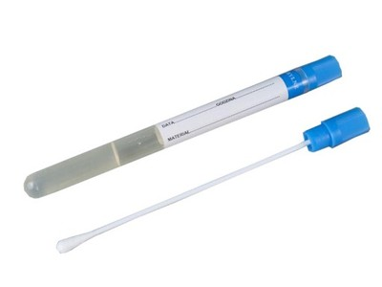
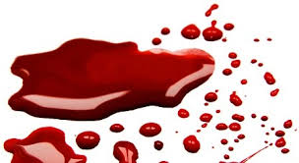
Ślady biologiczne
ślady pochodzenia tkankowego
wydzieliny
wydaliny

Slide 17
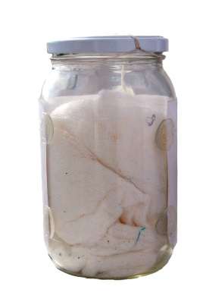
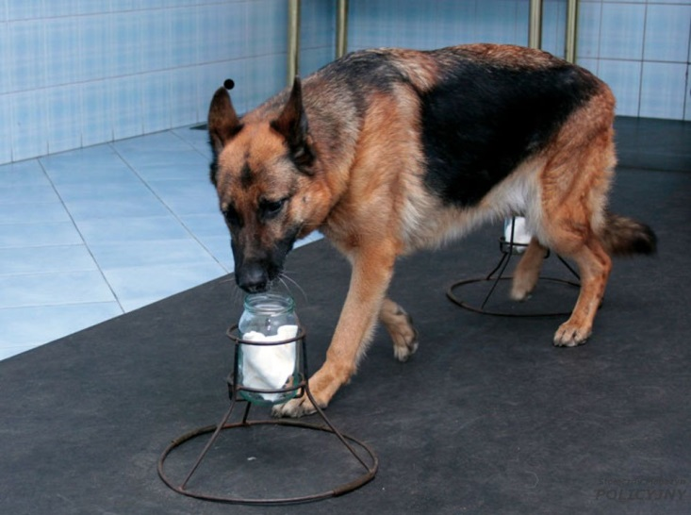
Ślady osmologiczne
ślady zapachowe w postaci molekuł zapachowych powstające w wyniku kontaktu sprawcy z przedmiotem lub miejscem

Slide 18
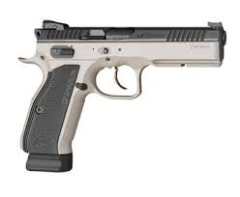
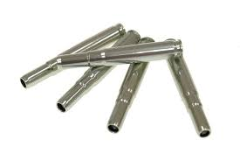
Ślady użycia broni palnej
broń lub jej części;
naboje;
pociski;
łuski;
ślady strzału;
inne skutki działania broni palnej;

Slide 19
Funkcje śladów kryminalistycznych
Dowodowa
Identyfikacyjna
Kojarząco-reaktywująca
Organizacyjna
Rejestracyjna
Rekonstrukcyjna
Typująca
Wersyjna
Weryfikacyjna
Zapobiegawcza

